Slide 1
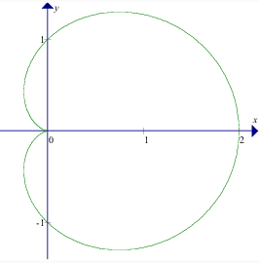
§4 重积分的应用举例

Slide 6
z
dS
n
S
M
•
ΔS
0
y
x
dσ
D_{xy}

Slide 9
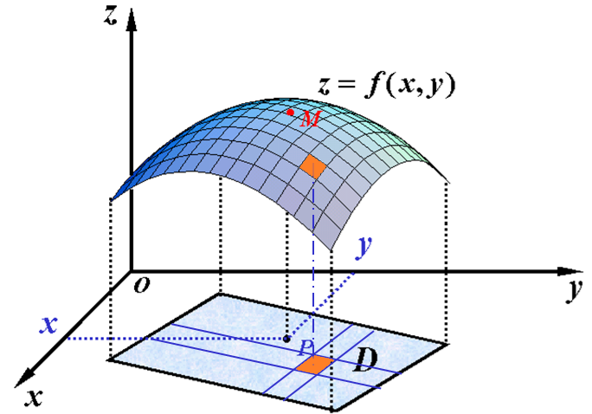

Slide 11
z
n
dS
S
M
•
ΔS
0
y
x
dσ
D_{xy}

Slide 12
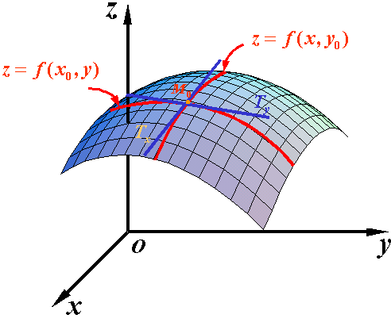

Slide 22
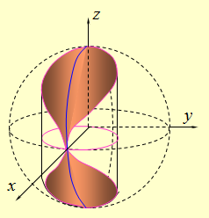

Slide 28
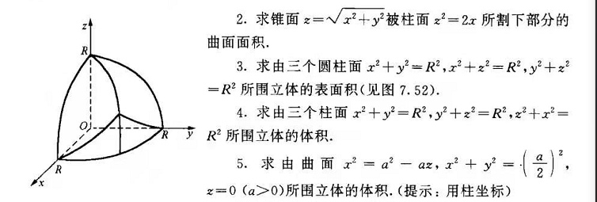

Slide 30
